Slide 1
FLORA-NET
Miriam Paola Rodriguez Martin
Maritza Medina Hernandez
Universidad de Guadalajara
Centro universitario de ciencias exactas e ingenierías

Slide 2
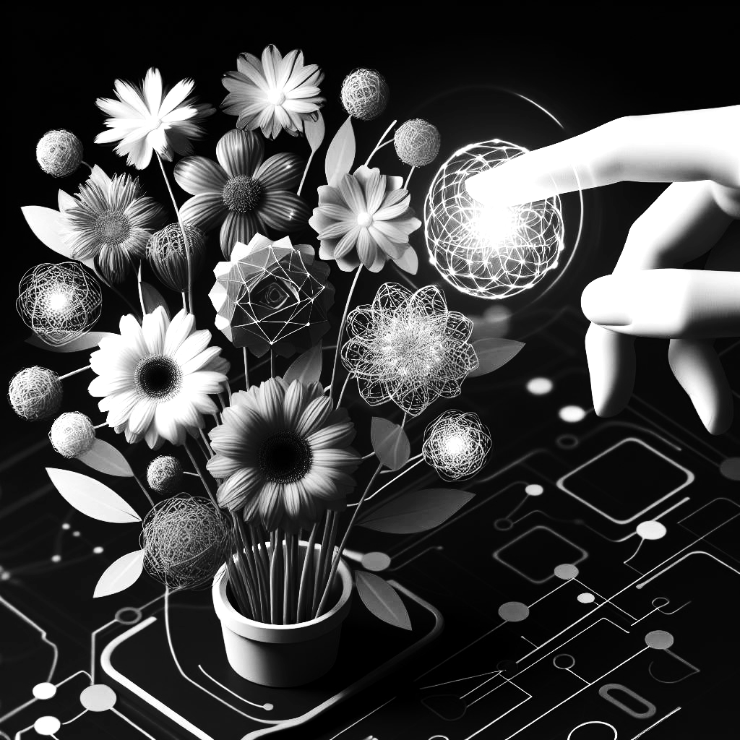
Introducción
En este proyecto, creamos una aplicación web que utiliza inteligencia artificial para clasificar diferentes tipos de flores basándose en imágenes proporcionadas por el usuario.

Slide 3

Objetivo del Proyecto
El objetivo principal de nuestro proyecto es crear una herramienta interactiva que permita a los usuarios cargar imágenes de flores y obtener una clasificación precisa sobre el tipo de flor que están viendo. Esto puede ser útil para cualquier persona interesada en identificar flores de manera rápida y precisa.

Slide 4
Tecnologías Utilizadas
01
02
03
TensorFlow.js
Utilizamos esta biblioteca de JavaScript para desarrollar el modelo de clasificación de flores directamente en el navegador.
HTML/CSS/JavaScript
Para la interfaz de usuario y la lógica de la aplicación web.
Node.js y Express
Para crear un servidor web local y servir la aplicación.

Slide 5
Modelo de IA con TensorFlow
Durante el proceso de entrenamiento, la red neuronal aprendió automáticamente a reconocer patrones y características distintivas en las imágenes de las flores, lo que le permite clasificar nuevas imágenes con una precisión razonable.
Utilizamos TensorFlow.js, para crear y desplegar nuestro modelo de IA directamente en el navegador web del usuario.
Este modelo de IA es una red neuronal convolucional (CNN) previamente entrenada para la clasificación de imágenes de flores. El modelo ha sido entrenado utilizando un conjunto de datos de flores que contiene miles de imágenes de diferentes tipos de flores, cada una etiquetada con su clase correspondiente.

Slide 6
Funcionalidades principales
Carga de Imágenes: Los usuarios pueden cargar imágenes de flores desde su dispositivo.
2. Clasificación Automática: Una vez cargada la imagen, nuestra aplicación utiliza el modelo de clasificación de flores para determinar el tipo de flor.
3. Interfaz de Usuario Intuitiva: Diseñamos una interfaz de usuario amigable que hace que sea fácil para los usuarios interactuar con la aplicación.

Slide 7
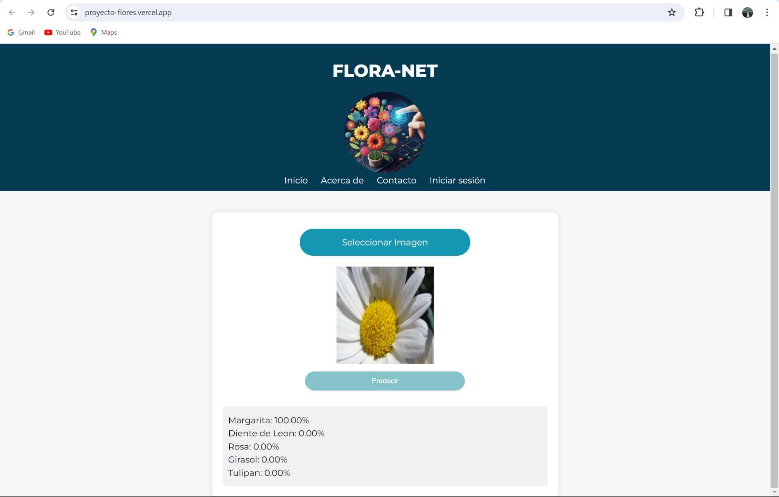
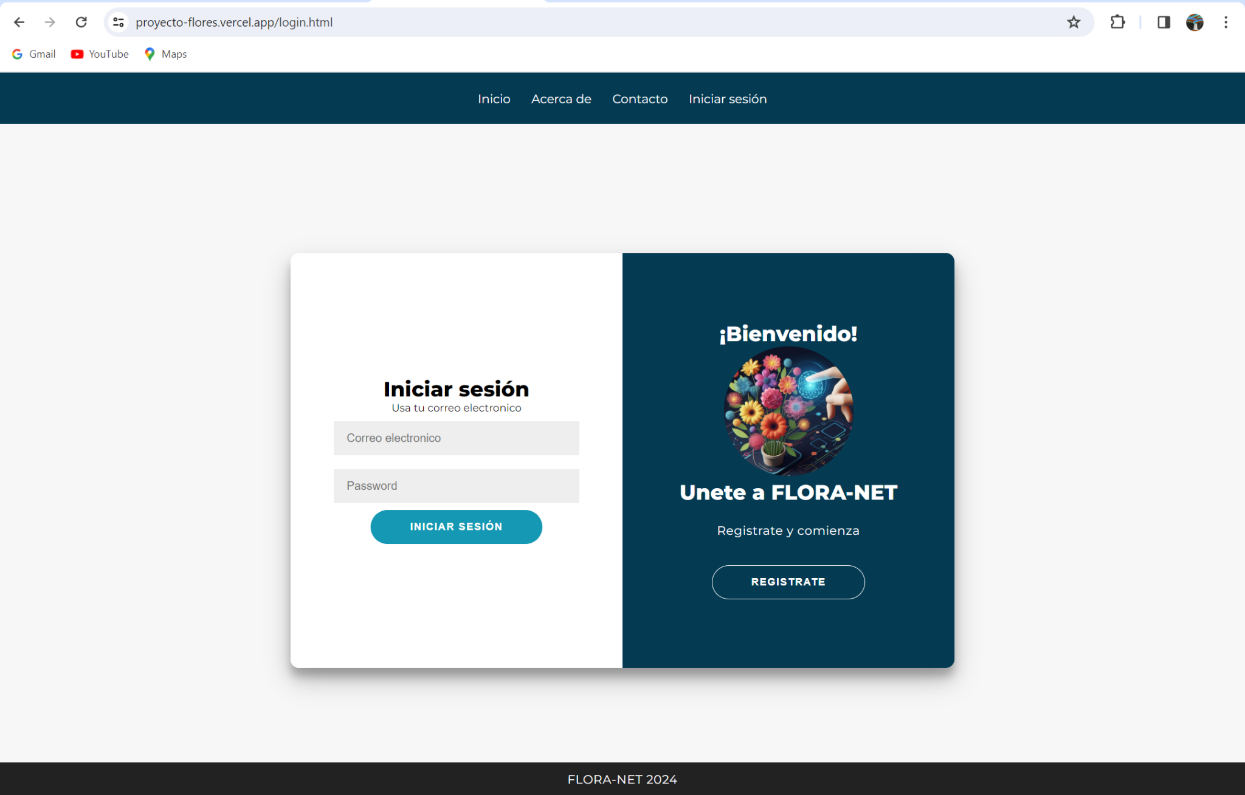
Funciones
Clasificacion de imagenes
Inicio de sesión

Slide 8
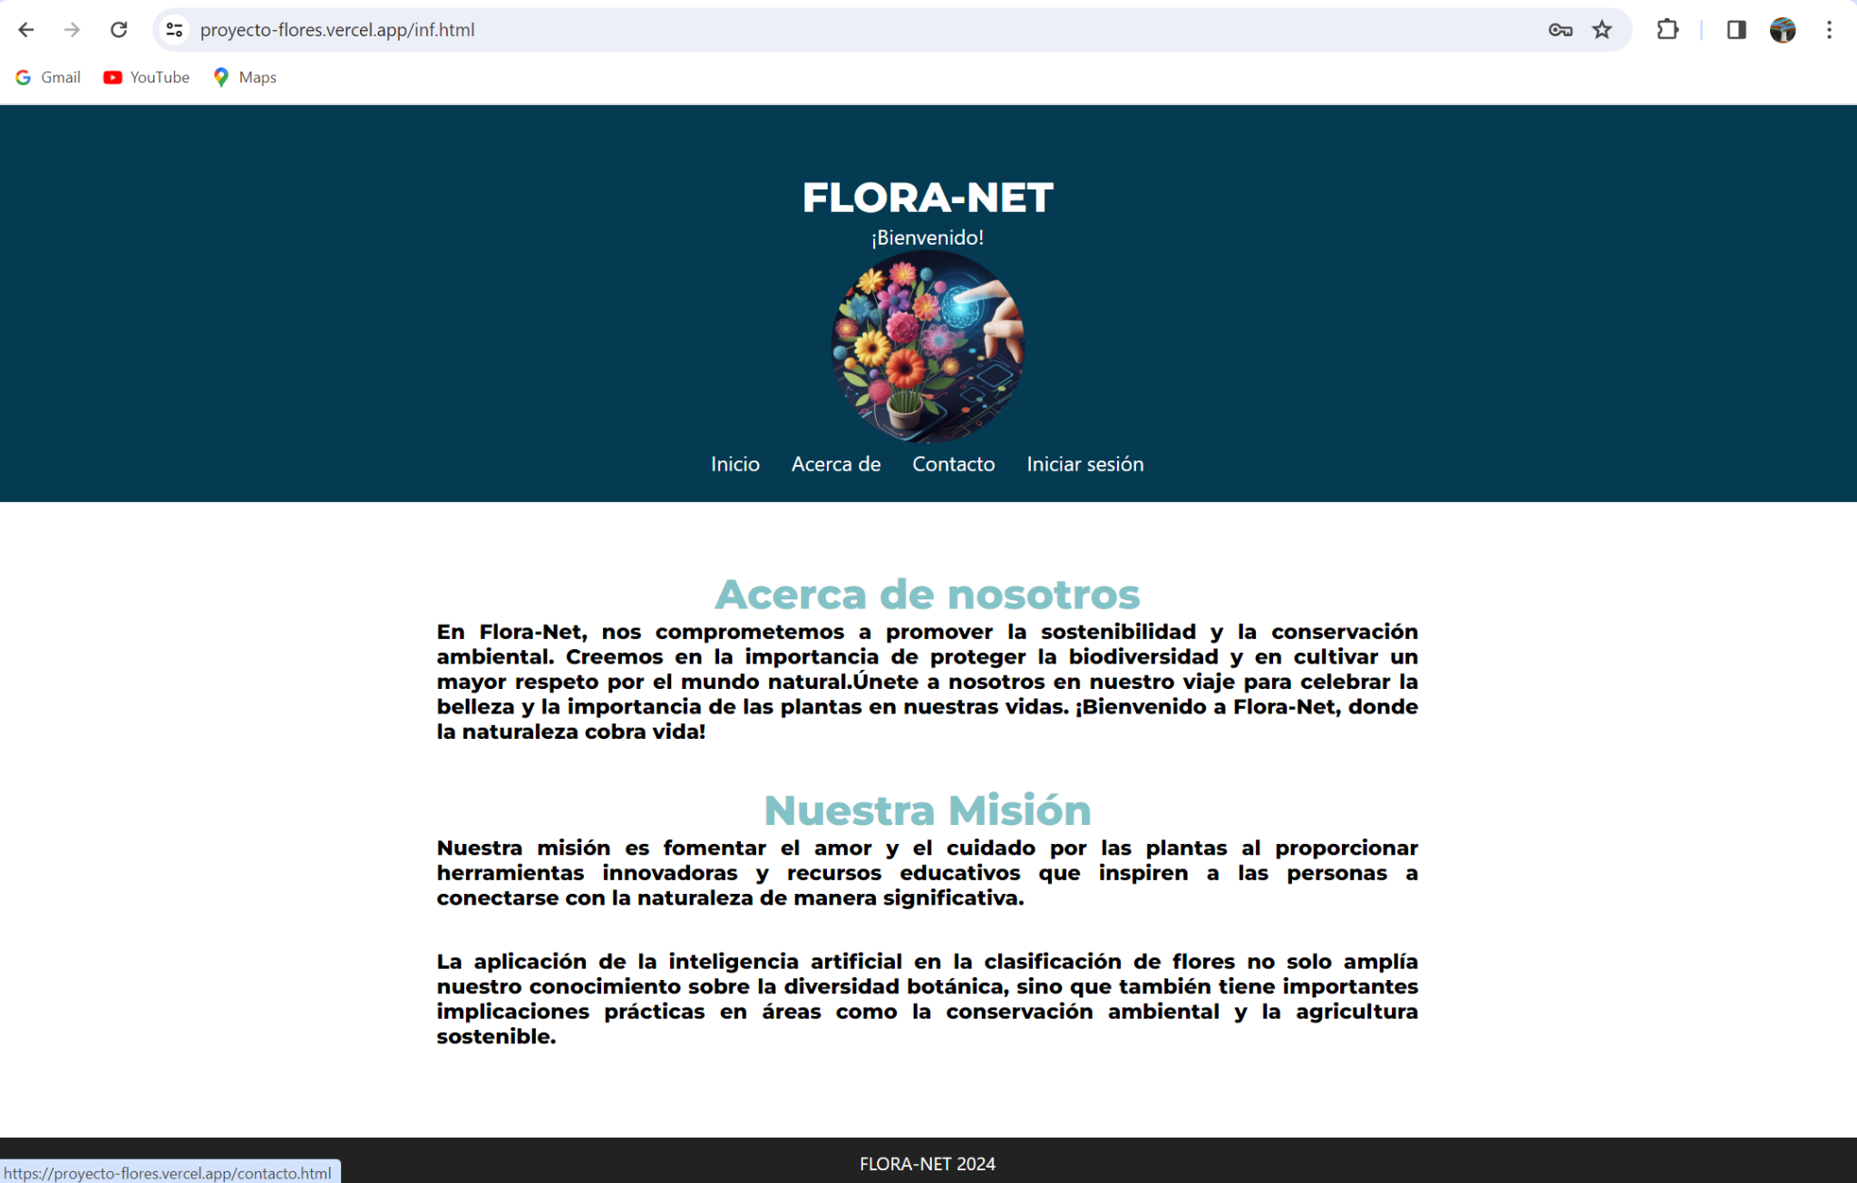
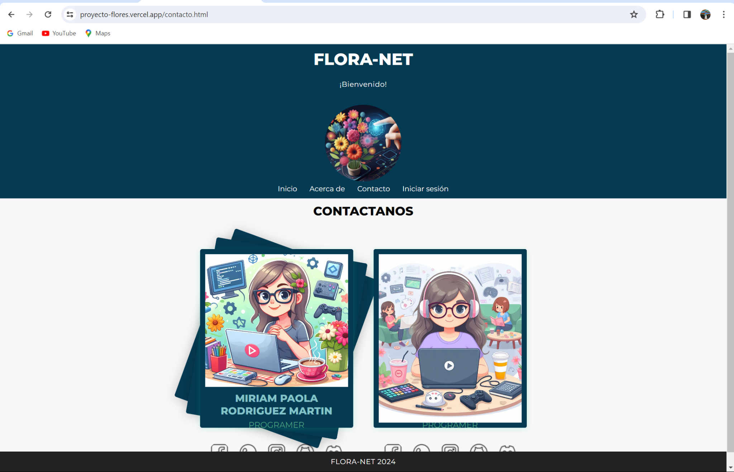
Funciones
Acerca de
Contacto

Slide 9
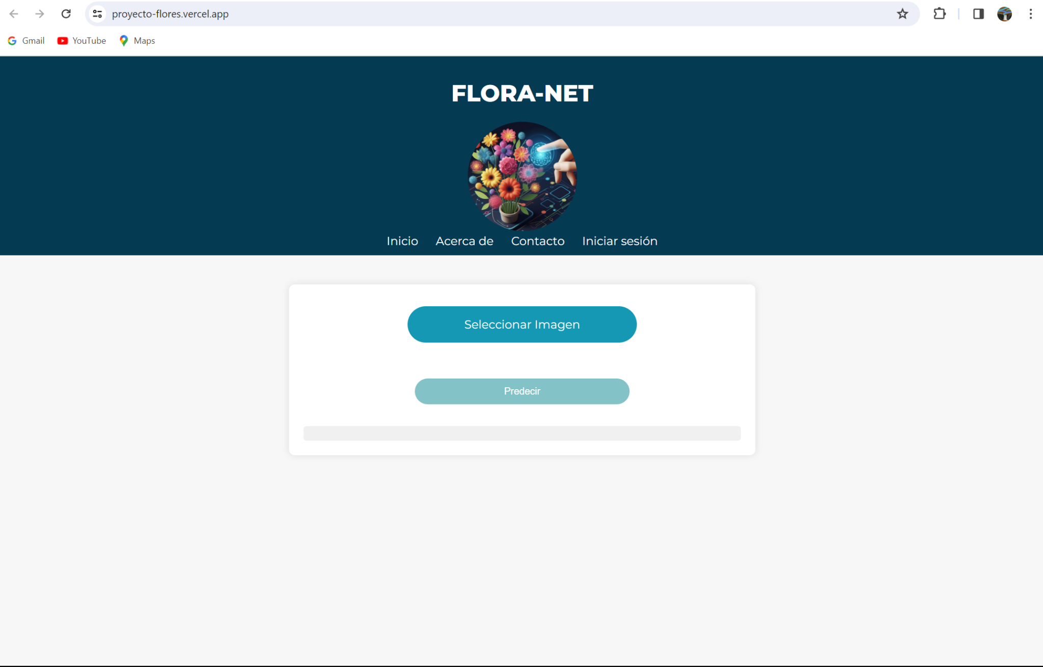
Sitio web
Git
Vercel
https://github.com/PaolaRoMa/Proyecto_Flores.git
https://proyecto-flores.vercel.app/

